Slide 1
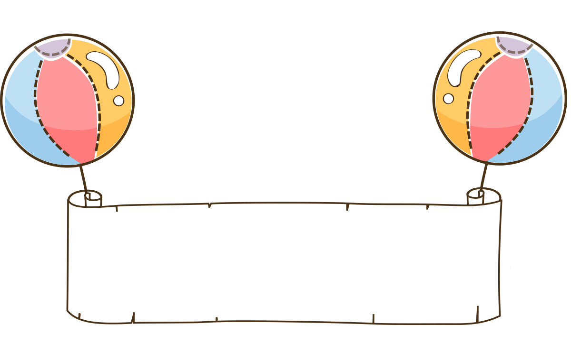







MÔN TIN HỌC LỚP 4
TUẦN 9

Slide 2
NHỮNG ĐIỀU CẦN LƯU Ý
1. Chuẩn bị đầy đủ đồ dùng học tập, vở ghi bài.
2. Nhấn Tạm dừng khi phải trả lời câu hỏi .
3. Nhấn Tiếp tục khi đã tìm được câu trả lời .
4. Học tập nghiêm túc, làm đầy đủ bài tập theo yêu cầu.

Slide 3


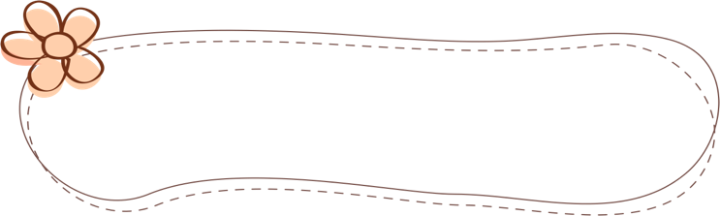
KHỞI ĐỘNG

Slide 4
Câu 1: Để viết chữ lên hình vẽ, em chọn công cụ nào sau đây:
A.
C.
B.
D.

Slide 5




Câu 2: Công cụ nào sau đây dùng để chọn hình vẽ:
A.
C.
B.
D.

Slide 6
Câu 3: Khi viết chữ lên hình vẽ em có thể thay đổi điều gì?
A. Chỉ thay đổi được kiểu chữ và cỡ chữ
B. Chỉ thay đổi được cỡ chữ
C. Giữ nguyên định dạng, không thể thay đổi điều gì
D. Thay đổi được phông chữ, cỡ chữ, kiểu chữ, màu chữ

Slide 7
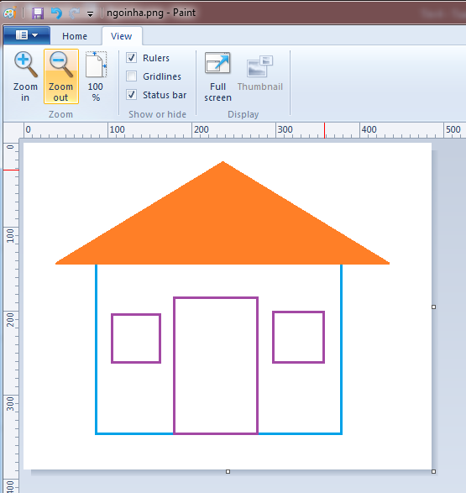
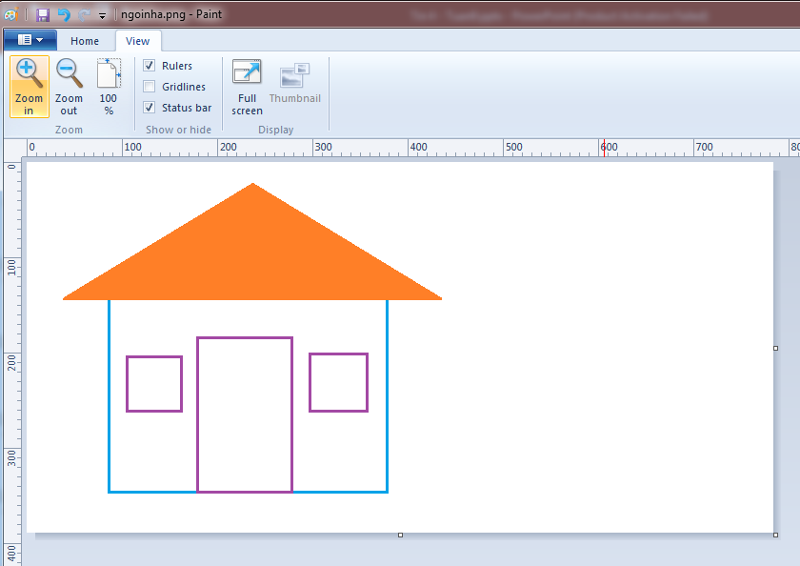
Điểm khác nhau giữa hai bài vẽ là gì?
Hình 1
Hình 2
Hình 1
Hình 2

Slide 8


CHỦ ĐỀ 2: EM TẬP VẼ
BÀI 2: TÌM HIỂU THẺ VIEW,
THAY ĐỔI KÍCH THƯỚC TRANG VẼ
SGK Trang 40 - Tiết 1

Slide 9
MỤC TIÊU BÀI HỌC
- Biết chức năng của một số nút lệnh trong thẻ View
- Thay đổi được kích thước trang vẽ.

Slide 10
A. HOẠT ĐỘNG CƠ BẢN
1. Tìm hiểu thẻ View:
Quan sát rồi thực hiện theo thao tác của cô giáo

Slide 11
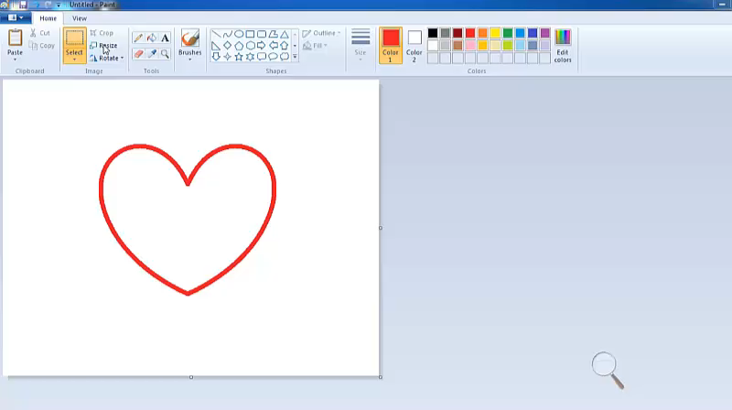

Slide 12

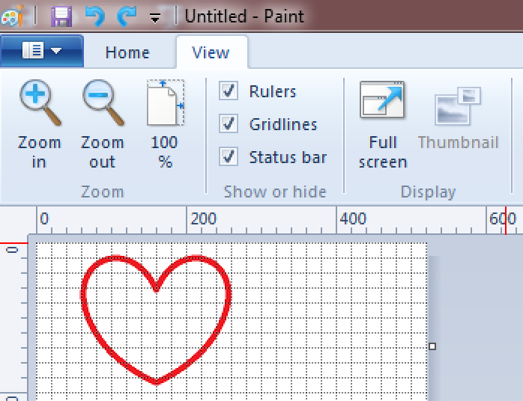



Nháy chọn thẻ
View
Đánh dấu để hiện thước đo trên trang vẽ
Đánh dấu Gridlines để hiện lưới trên trang vẽ
Đánh dấu Status bar để hiện thông tin của bức tranh.
Kích thước trang vẽ

Slide 13
2. Thay đổi kích thước trang vẽ
a) Vẽ hình theo mẫu.

Slide 14
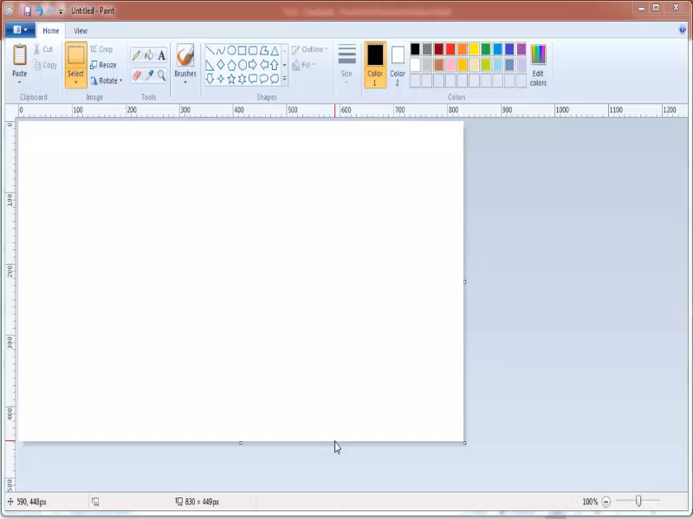

Slide 15
Sau khi vẽ xong em thấy:
Ở hình bên, phần dư thừa của trang giấy vẽ quá nhiều, em cần điều chỉnh để trang giấy vẽ vừa đủ chứa ngôi nhà

Slide 16
b) Thực hiện điều chỉnh trang giấy vẽ vừa đủ để chứa ngôi nhà như sau:
Bước 1:
Di chuyển con trỏ chuột tới vị trí ô vuông, góc phải phía dưới trang vẽ để con trỏ chuột chuyển thành mũi tên hai chiều
Bước 2:
Nhấn giữ nút trái chuột, kéo trang vẽ vừa đủ chứa ngôi nhà như hình bên

Slide 17
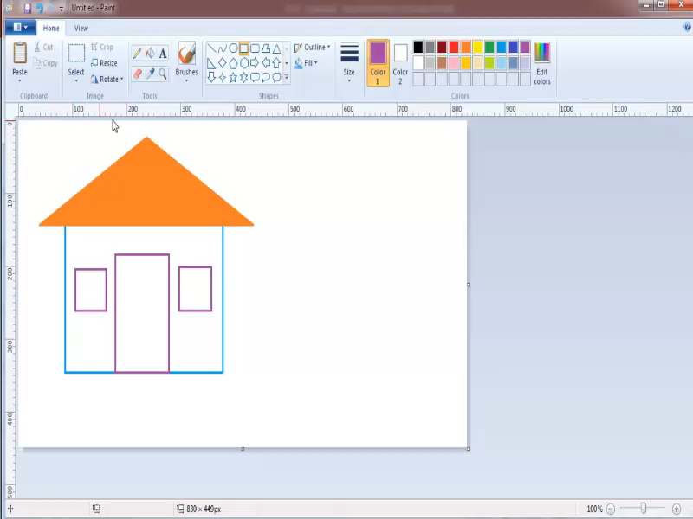

Slide 18
Lưu ý:
Chương trình Paint cho phép em sử dụng một số phím tắt:
- Chọn toàn bộ bài vẽ:
Ctrl + A
- Sao chép vùng được chọn:
Ctrl + C
Ctrl + S
- Lưu bài vẽ:
Hình 1
Hình 2

Slide 19
EM CẦN GHI NHỚ
Một số chức năng trong thẻ View:
Hiện thước đo trên trang vẽ.
Hiện lưới trên trang vẽ.
Hiện thông tin của bức tranh.
Em có thể thay đổi kích thước trang vẽ cho vừa với bức tranh.

Slide 20







CHÚC CÁC CON CHĂM NGOAN, HỌC GIỎI

